Slide 1
程式設計上下
Day1
Presenter: 廖禾豪

Slide 2
Outline
環境介紹（Anaconda, Jupyter Notebook, Google colab）
python 基本
OpenCV, PIL 簡介

Slide 3
環境介紹

Slide 4

Anaconda
優點
內建python，高度整合python資料科學生態
擁有強大的包管理工具-conda
可用超過600個python資料科學庫
缺點
部分套件不相容

Slide 5
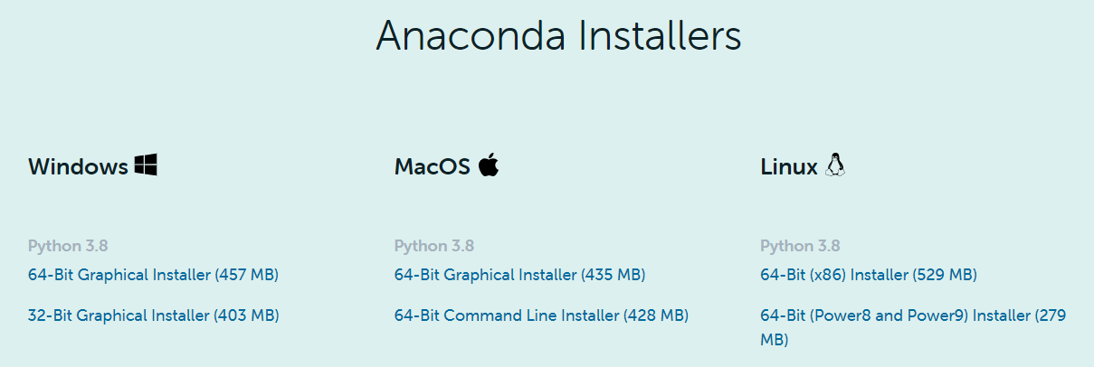
環境安裝
安裝Anaconda (https://www.anaconda.com/products/individual#Downloads)
包裝基本常用的Python編輯工具(Jupyter notebook, Spyder..)

Slide 6
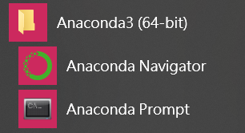
建立環境與安裝基礎套件
建立虛擬環境 conda create --name myenv python=3.7
進入虛擬環境 conda activate myenv
離開虛擬環境 conda deactivate
查看虛擬環境 conda env list
刪除虛擬環境 conda env remove --name myenv
安裝套件 conda install opencv-python
查看安裝的套件 conda list
刪除特定套件 conda remove --name myenv opencv-python

Slide 7

Jupyter Notebook
優點
可單獨運行不同Cell
方便閱讀
缺點
缺乏豐富IDE功能
pip install jupyter
conda install jupyter

Slide 8
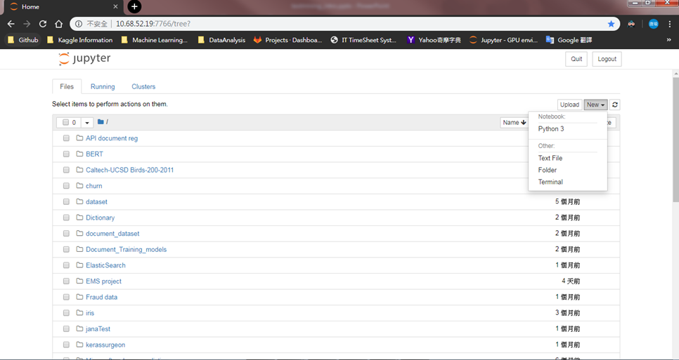
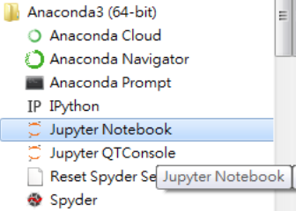
如何使用Jupyter Notebook
從開始工具列直接開啟

Slide 9
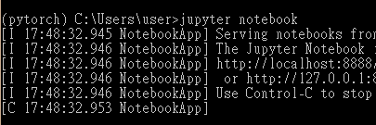
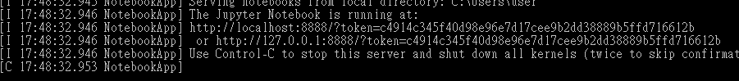
如何使用Jupyter Notebook
在cmd中輸入 jupyter notebook 即可開啟
假如不小心關閉視窗也可透過網址開啟

Slide 10
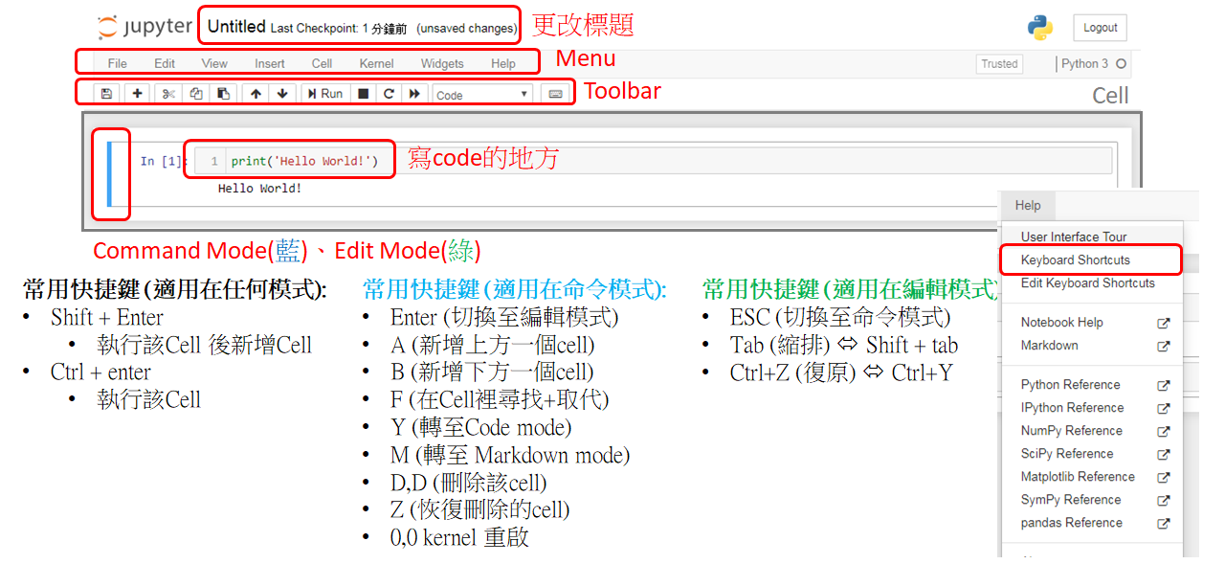
使用 Jupyter Notebook 編輯Python語法

Slide 11
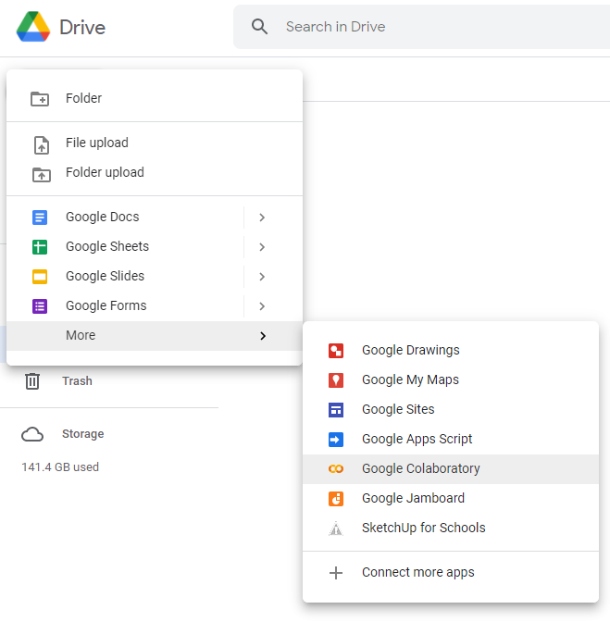
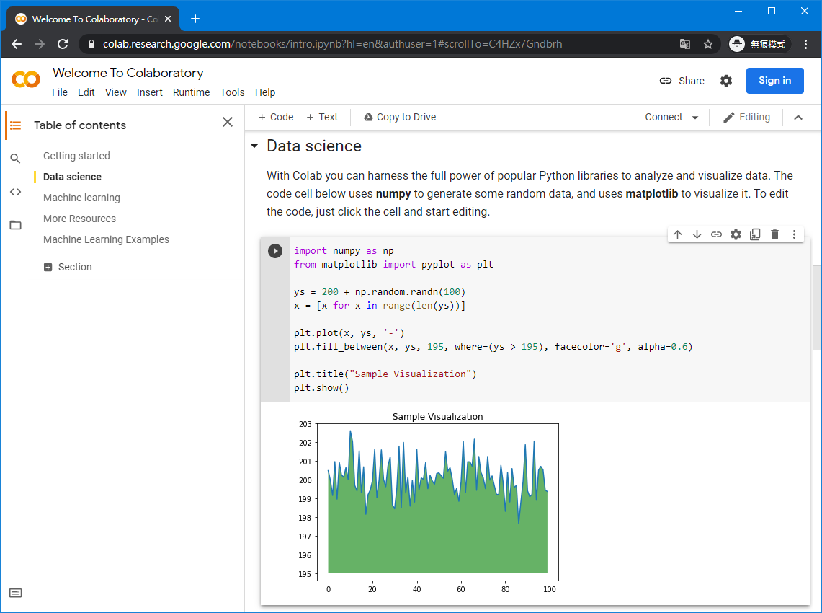
Google Colaboratory
可以從自己雲端建立屬於自己的Colab程式

Slide 12
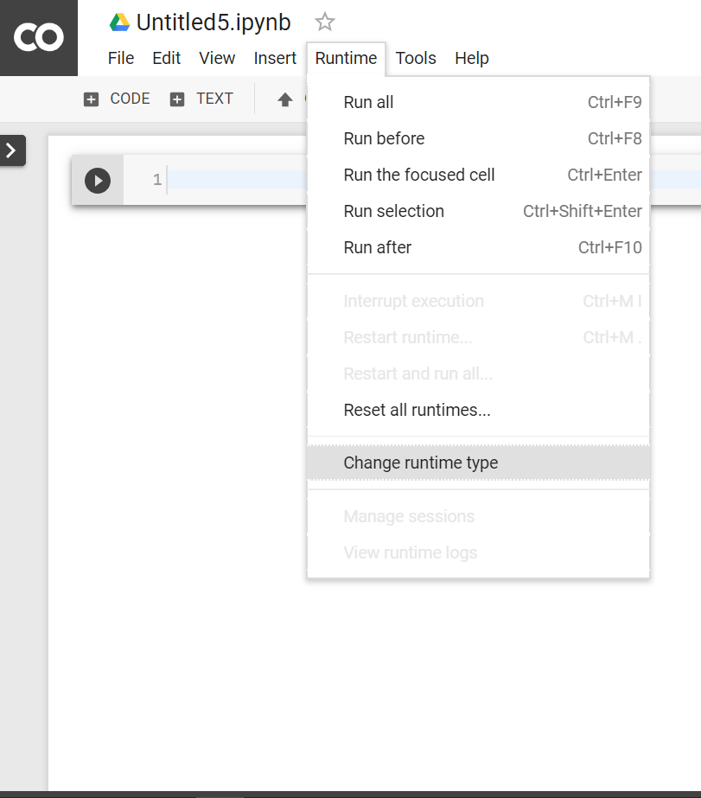
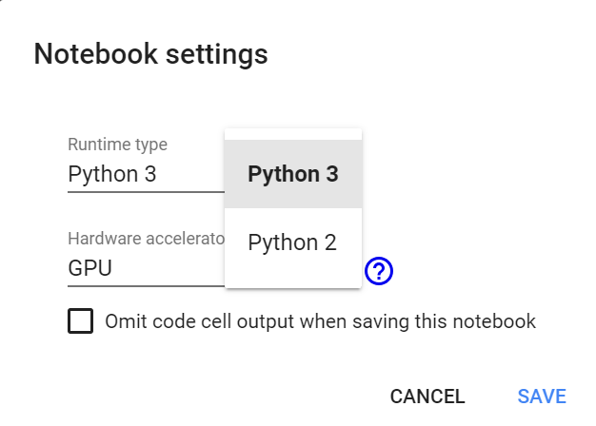
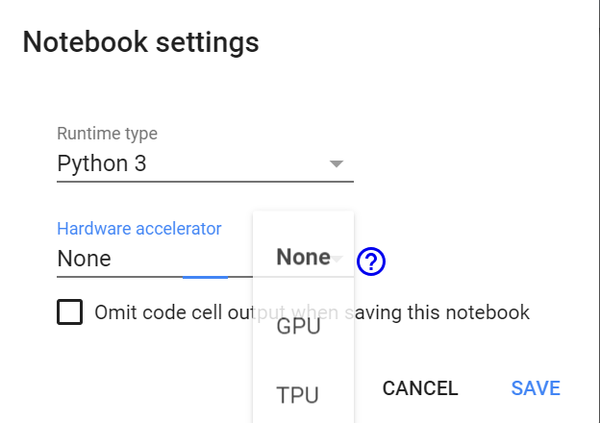
設定GPU
做深度學習任務時記得設定GPU

Slide 13
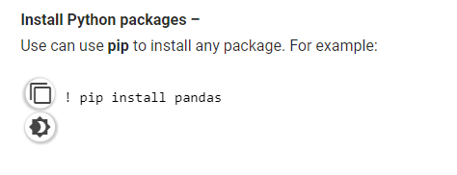
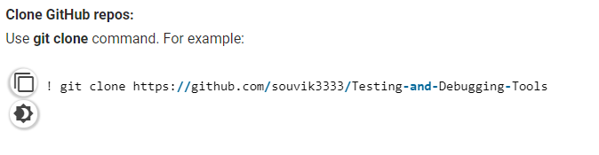
安裝其他環境
可透過驚嘆號加上指令來完成cmd之動作

Slide 14
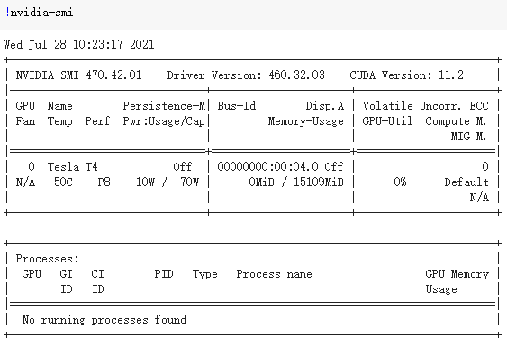
顯卡狀態
透過 !nvidia-smi 觀看顯卡狀態

Slide 15
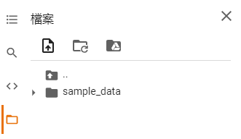
上傳檔案
可上傳自己的檔案至Google Colab

Slide 16
Python 基本

Slide 17
Python 基本介紹
基本資料型態與變數
基本數學運算
決策指令
迴圈設計
函式封裝
錯誤處理
類別介紹

Slide 18
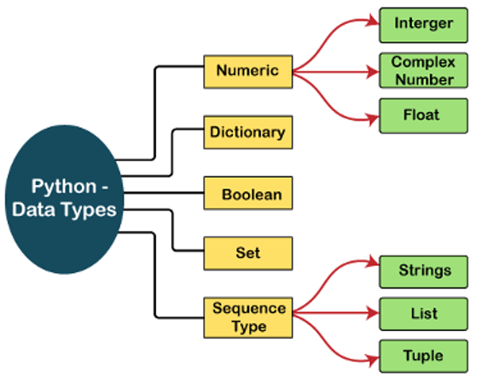
基本資料型態與變數
數值型態 : int, float, complex
布林型態 : bool
字串型態 : str, chr
容器型態 : list, dict, tuple, set

Slide 19
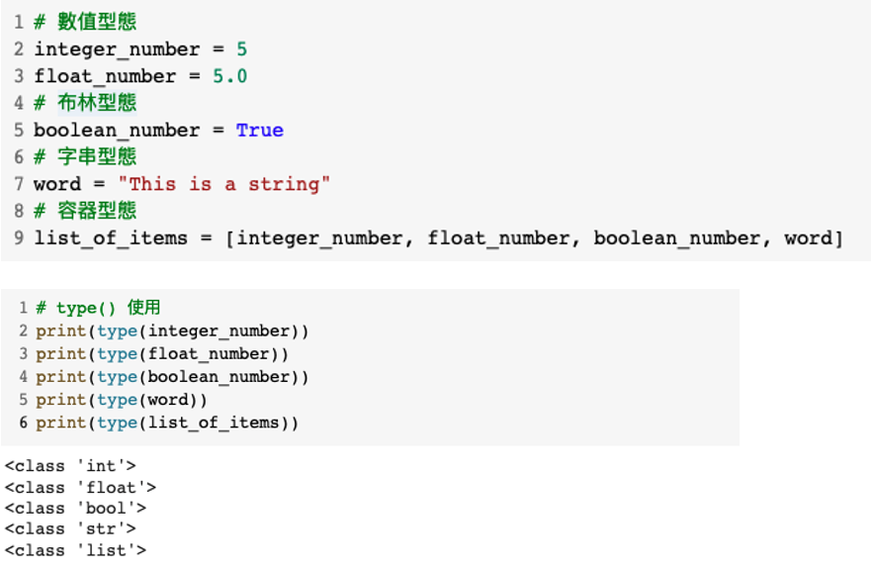
基本資料型態與變數

Slide 20
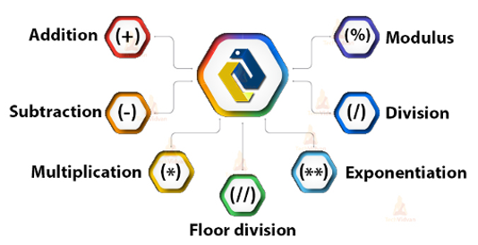
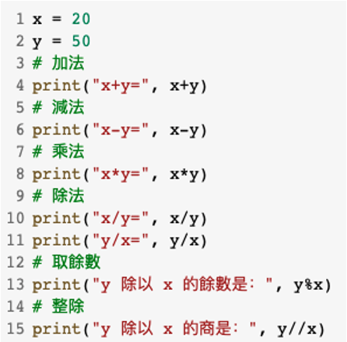
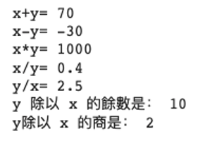
數學運算子

Slide 21
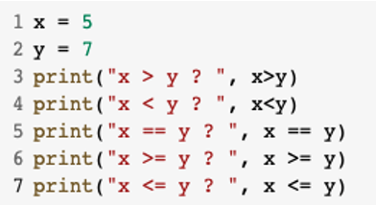
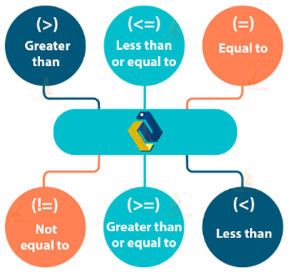
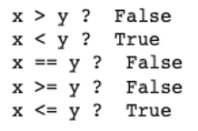
關係運算子

Slide 22
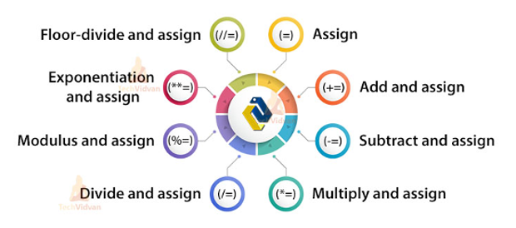
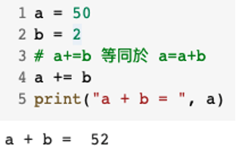
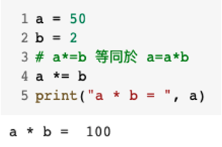
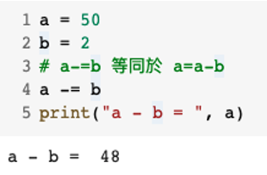
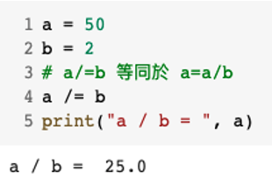
等號運算子

Slide 23
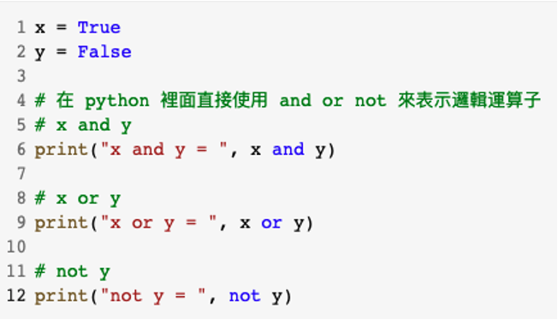
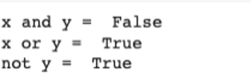
邏輯運算子
 | AND | OR | NOT
輸入 | 輸出 | 輸出 | 輸出 | 輸出
00 01 10 11 | 0 0 0 1 | 0 1 1 1 | 0 1 | 1 0

Slide 24
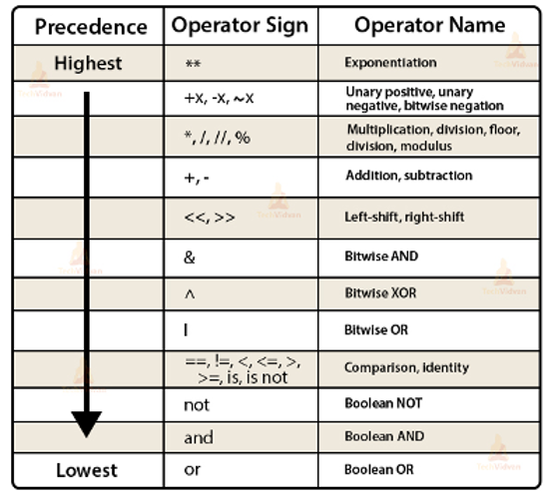
運算子優先順序

Slide 25
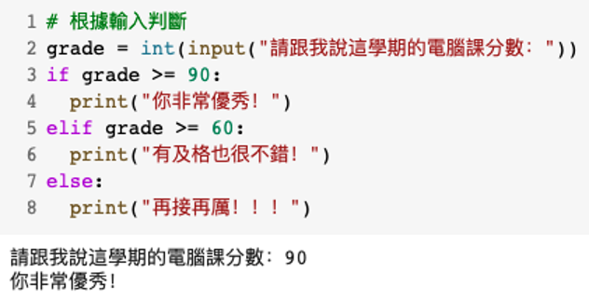
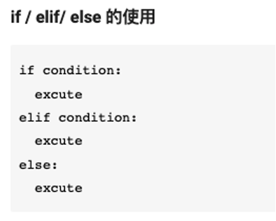

決策指令 - if / elif / else 條件敘述

Slide 26
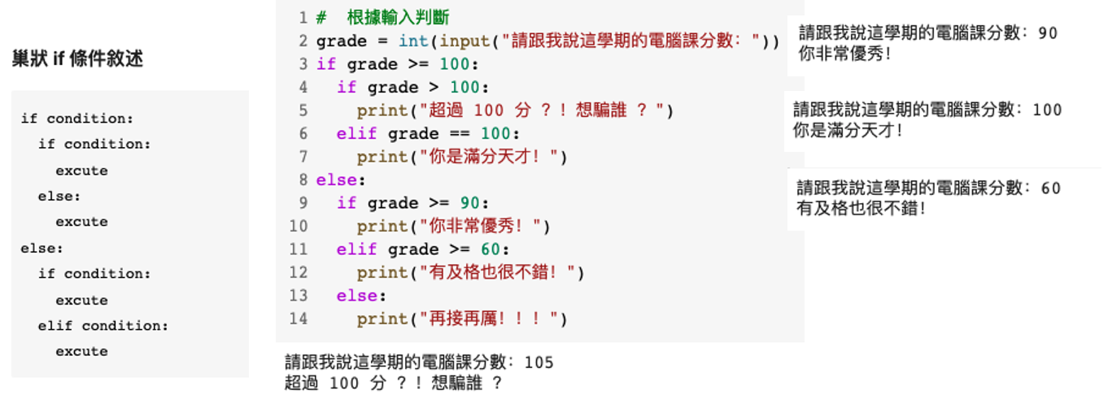
決策指令 - 巢狀 if 條件敘述

Slide 27
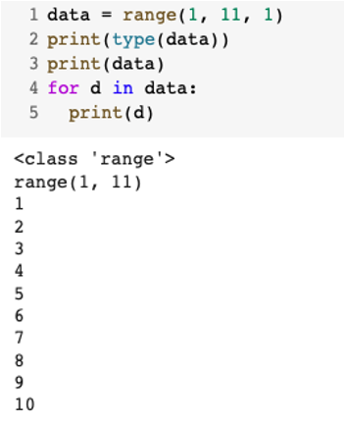
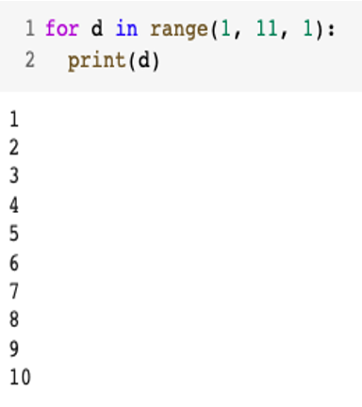
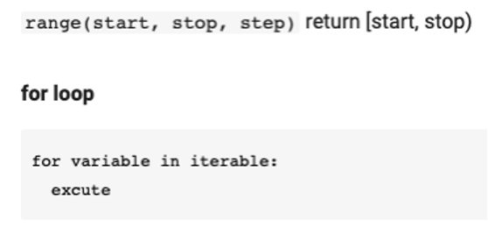
迴圈 - for loop
可迭代物件: range(), list, tuple, dict, set

Slide 28
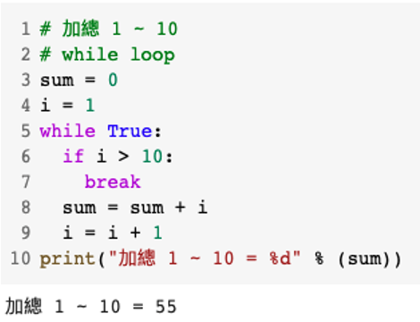
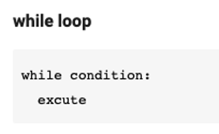
迴圈 - while loop
判斷條件成立則進入迴圈

Slide 29
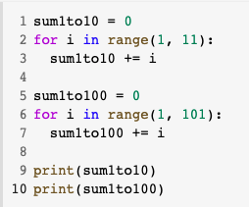
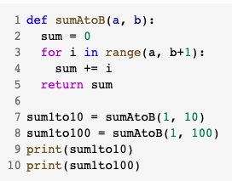

函式
封裝程式片段，將流程(process)中引用不同數值或變數的部份設計為「參數」(parameter) 。
提升程式碼的簡潔性、可讀性與重用性。

Slide 30
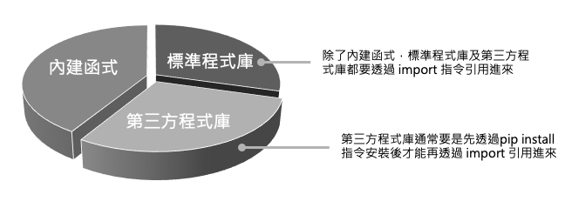
Python 函式類別

Slide 31
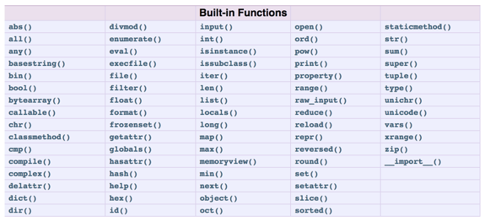
內建函式

Slide 32
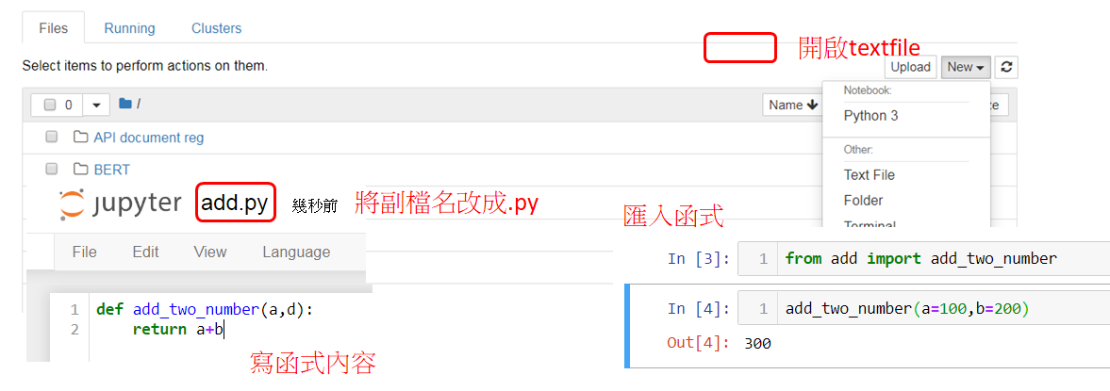
編寫/匯入模組(套件)

Slide 33
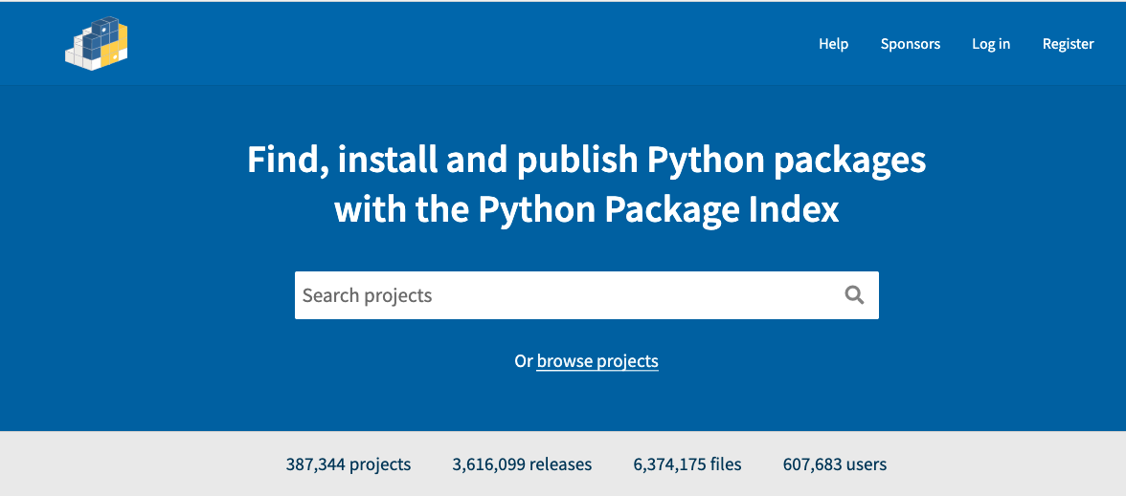
第三方程式庫
search here

Slide 34
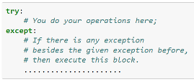
錯誤處理 try / except
try 之後的敘述 (try clause) 會先被執行
如果沒有發生任何例外，except 之後的敘述(except clause) 會自動被忽略。
如果當執行 try 之後的敘述時發生了例外，錯誤地方之後的敘述就不會被執行，並執行 except 之後的敘述式。

Slide 35
類別與物件
物件由屬性 (Attribute) 與方法 (Method) 組成。
屬性（Attribute)：以變數形式表示，一個物件可以包含多個屬性，例如一個多邊形物件的顏色、長度。
方法(Method)：以函式來表示，一個物件可以包含多個函式，例如一個多邊形物件可以被計算面積、體積。
類別(Class)會定義未來產生物件 (Object) 時所擁有的屬性 (Attribute) 及方法 (Method)。

Slide 36
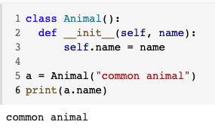
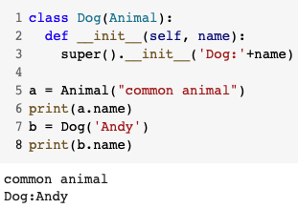
類別與繼承

Slide 37
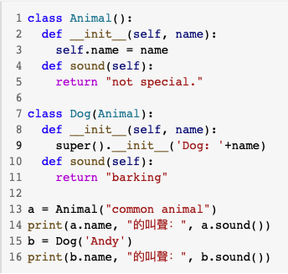

覆寫 overriding 與多型 Polymorphism

Slide 38
OpenCV, PIL 簡介

Slide 39
OpenCV 簡介及安裝
Open Source Computer Vision Library
開源的一些影像處理基本函式庫
包含影像讀取、影像寫入、傳統影像處理方法以及一些欲訓練好的模型方法
pip install opencv-python
pip install opencv-contrib-python

Slide 40




OpenCV 影像讀取
cv2.imread(img) cv2.imread(img, 0)

Slide 41


OpenCV split / merge

Slide 42

OpenCV 色域轉換
color space

Slide 43

OpenCV 影像儲存
cv2.imwrite(filename, img[, params])

Slide 44


OpenCV 圖片位移
cv2.warpAffine(img, Mat, dim)

Slide 45


OpenCV 圖片旋轉
cv2.getRotationMatrix2d(point, angle, scale)
cv2.warpAffine(img, Mat, dim)

Slide 46


OpenCV 圖片縮放
cv2.resize(src, dsize, interpolation)
cv2.INTER_NEAREST
cv2.INTER_LINEAR
cv2.INTER_AREA
cv2.INTER_CUBIC
cv2.INTER_LANCZOS4

Slide 47
PIL 簡介與安裝
Python Imaging Library
pip install pillow
from PIL install Image as Image

Slide 48


PIL 圖片讀取與轉換

Slide 49
PIL 其他應用
Image.crop()
Image.transpose()
Image.convert()
Image.resize()

Slide 50
Thanks for Listening

